Slide 1
SREDNJA Azija
Marija Džavić
7. Razred
OŠ,,Pionir“ Stari Žednik

Slide 2
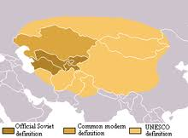
DRŽave i glavni gradovi
Kazahstan | Astana
Kirgistan | Biškek
Mongolija | Ulan Bator
Tadžikistan | Dušanbe
Turkmenistan | Ašhabad
Uzbekistan | Taškent
Notes:
Insert a map of your country.

Slide 3
Reljef
Venačne:planine:Hindikuš,Karakorum, Himalaji...
Pustinje:Kizilkum;Karakum, Gobi
Nizije:Prikaspijska i Turanska nizija

Slide 4
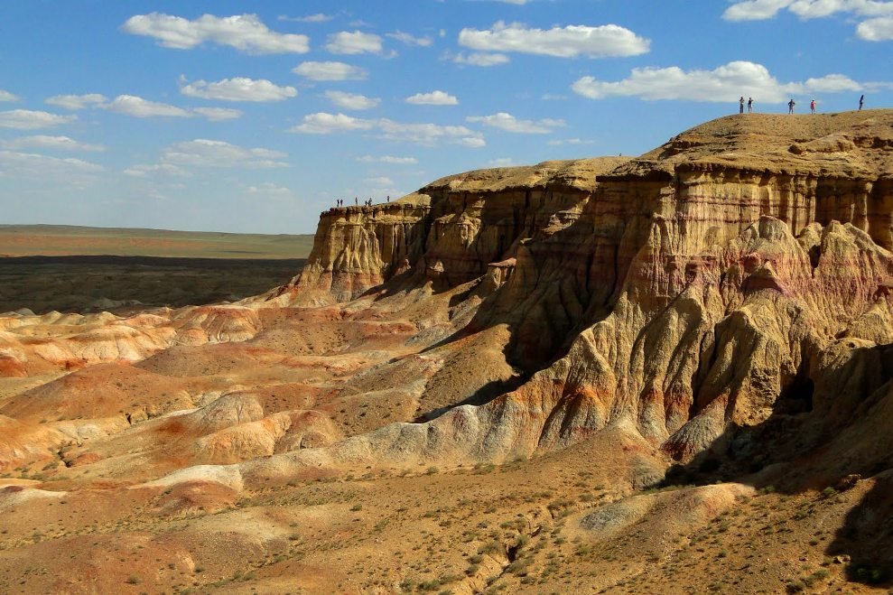
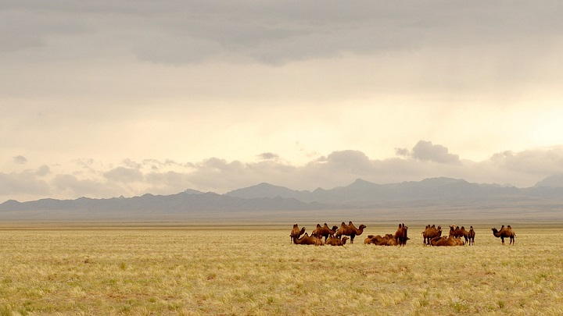
KLIMA
Planinska klima
Kontinentalna (pustinje)
Kontinentalna (stepe)
Notes:
Insert a picture illustrating a season in your country.

Slide 5
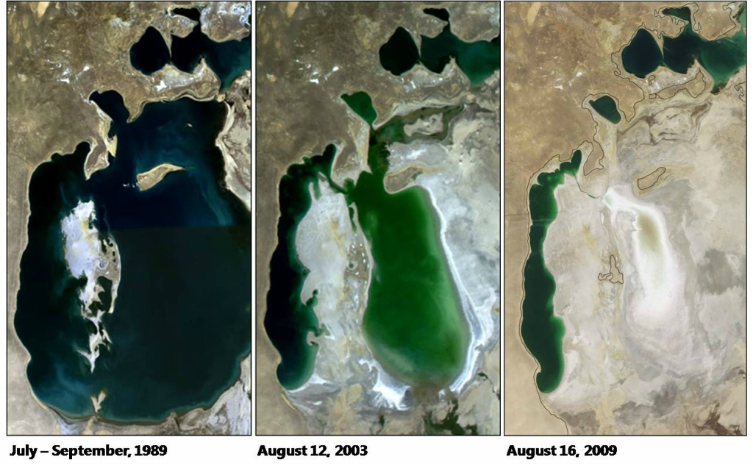
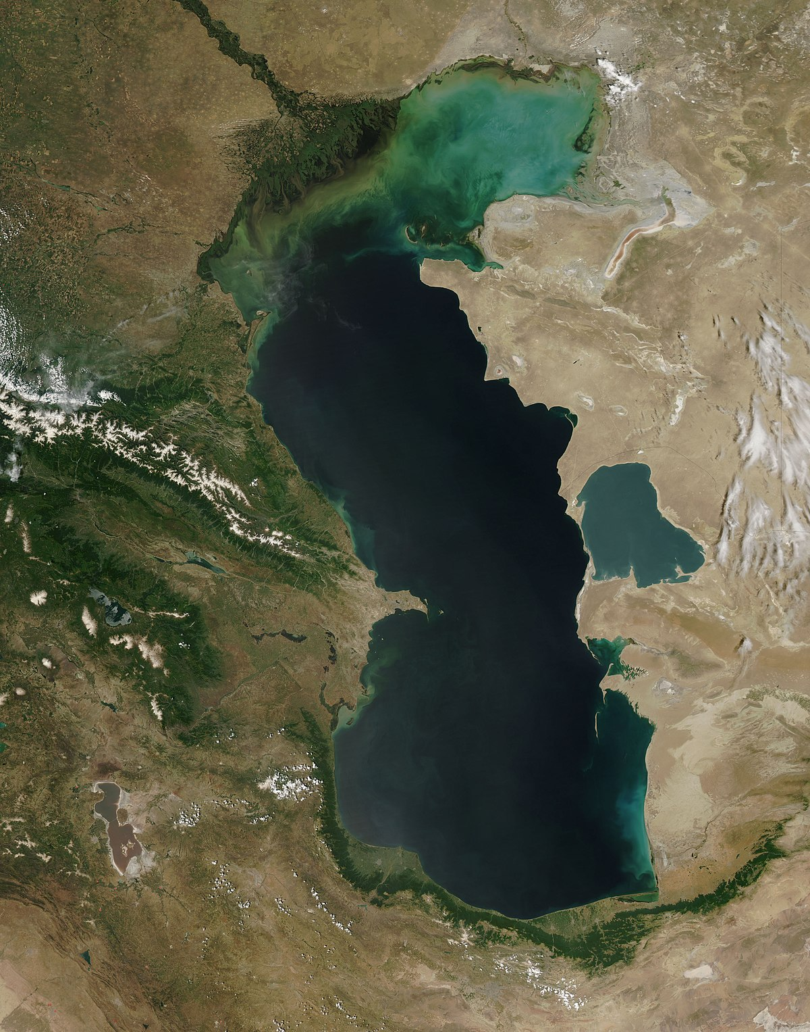
HIDROGRAFIJA
Reke:Amu Darja, Sir Darja
Jezera:Aralsko,Kaspijsko
Notes:
Insert a picture of an animal and or plant found in your country.

Slide 6
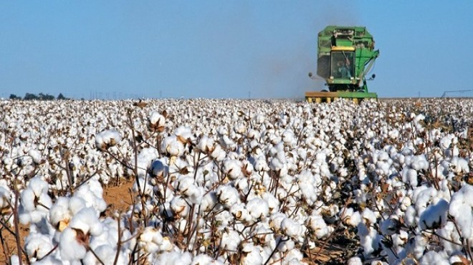
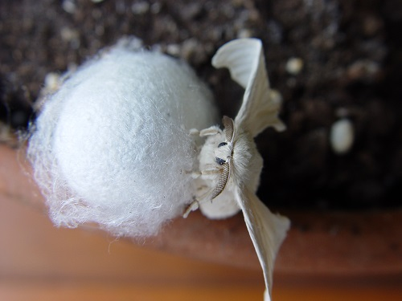
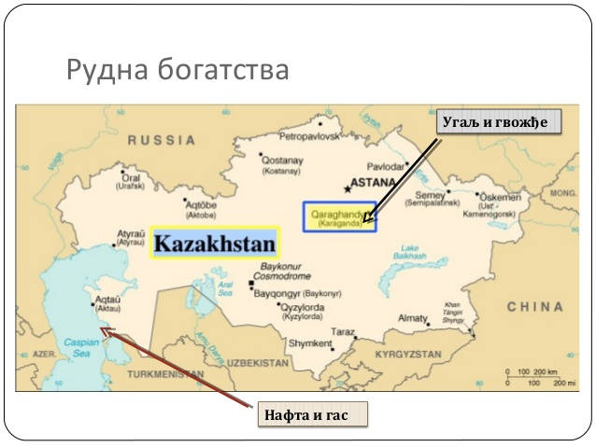
Privreda
Poljoprivreda:uzgoj žitarica,šećerne repe,povrća,belog duda,belog maka i pamuka
Stočarstvo:konji,svilene bube,ovce,jakovi i kamila
Prirodna bogatstva:nalazišta nafte,zemnog gasa,proizvodnja bakra,kalaja,nikla...
Notes:
Insert a picture illustrating a custom or tradition here.

Slide 7
Stanovništvo
Samo dva posto od cele azije je naseljeno u Srednjoj Aziji
Mongoli žive nomadskim načinom života
Mongoli većinom ipovedaju lamaizam a zapadni deo Srednje Azije ispoveda islam
Veliki uticaj donedavnoj pripadnosti SSSR -u
Notes:
Insert a picture of the head leader of your country.

Slide 8
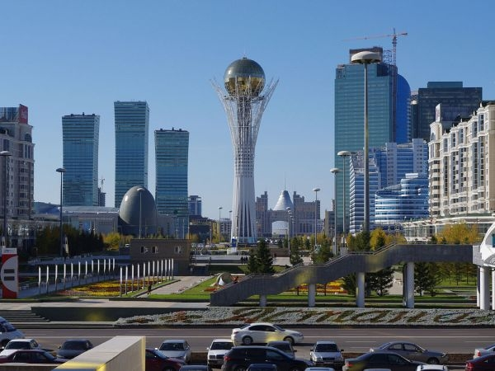
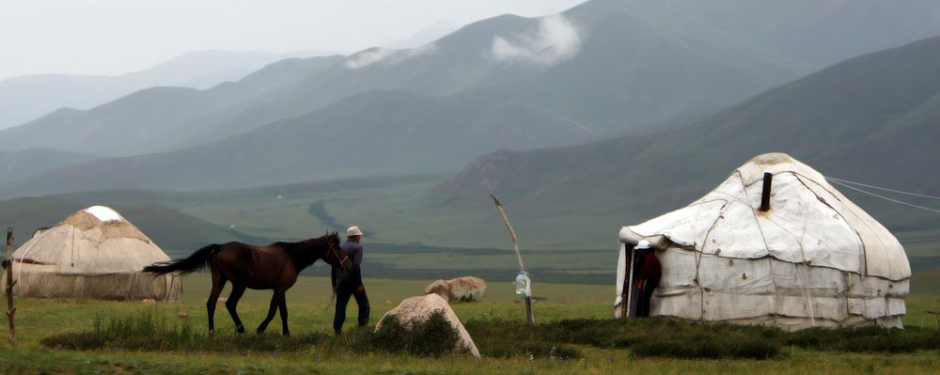
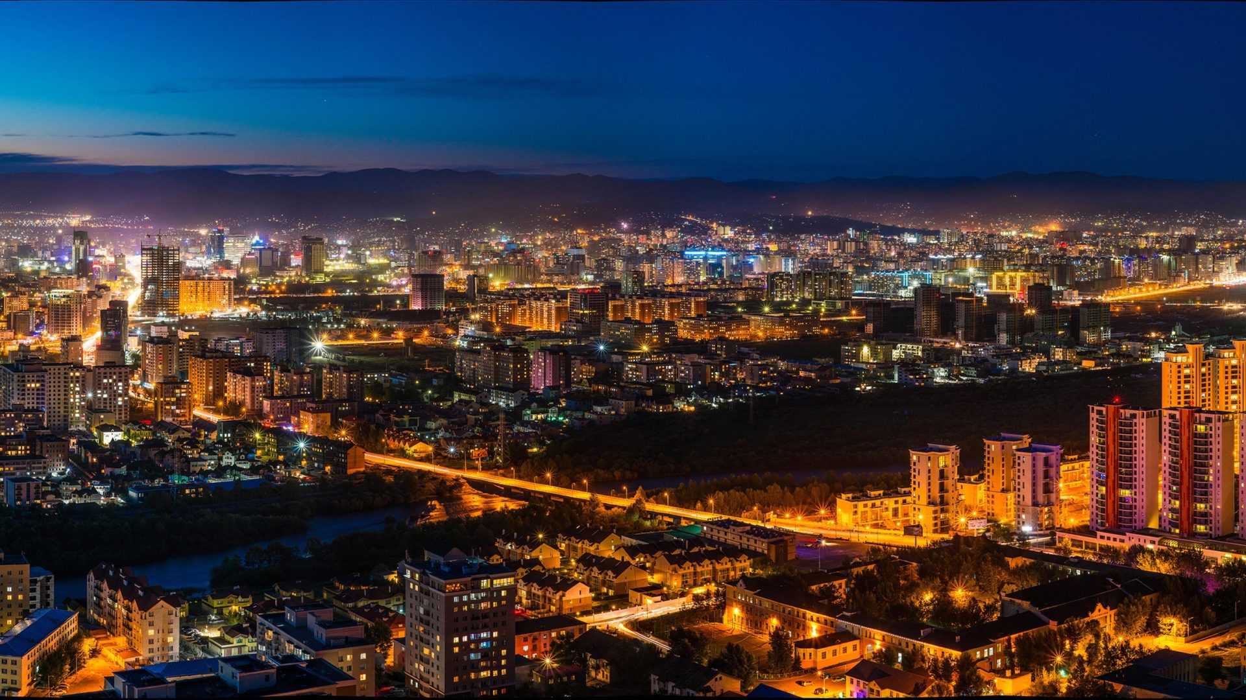
Zanimljivosti
Nomadski način života
Himalaji u prevodu sa sanskrita znači kuća od snega
Tartar biftek
Džingis Kan
Fermentisano konjsko mleko je kazahstansko nacionalno piće
Notes:
Insert a picture that illustrates some part of your country’s economy.

Slide 9
HVALA NA PAŽNJI !

